Slide 1
安全培训资料——
化学防护装备

Slide 2
化学防护服
化学防护服分类
防液体飞溅服
防蒸汽服
化学防护服作用
保护人员在化学事故中不受化学，物理和生物的伤害
可能由不同的材料制成，只能针对特定的一些化学物品
可能是封装的（例如把SCBA包入）或者不是

Slide 3
化学防护服
优 点
提供已知程度的保护，针对已知类型的浓度和物质，在一定的时间内的防护
缺 点
不正确的佩戴会导致佩戴人暴露

Slide 4
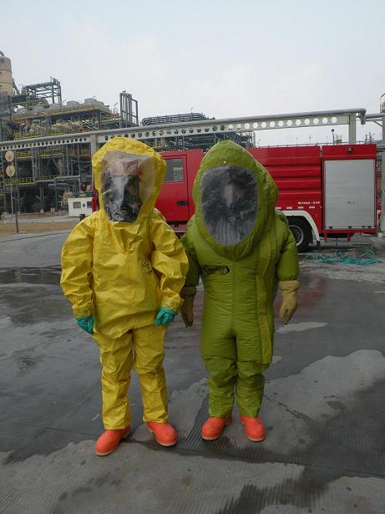
化学防护服
防液体飞溅服
防止化学液体飞溅，但是不能抵抗化学蒸汽或者毒气
封 装
不封装
种 类

Slide 5
化学防护服
封装服
单一，连体的衣服。鞋子和手套有时被分开的，或者是可以替换的
缺 陷
削弱操作者的灵活性，视线和交流。如果携带SCBA时，可能会导致热量过高，需要冷却背心
非封装服
一个单一或者的单独的部件例如夹克，头罩，裤子或者围兜
缺 陷
抵抗飞溅和灰尘但是不抵抗毒气和蒸汽。不能提供全身保护，头部和脖子经常会暴露在外面。热量不宜散发，可能会引起中暑。

Slide 6
化学防护服
防蒸汽服
保护穿戴者抵制化学蒸汽或者毒气。必须携带SCBA或者空气供给装备。
缺 陷
不能保护使用者抵抗所有的化学危害。削弱灵活性，视线和交流。身体热量无法释放，增加身体的热量压力，需要冷却。

Slide 7
选择和使用化学防护服
当挑选化学防护服的时候，需要考虑下面的三个因素，以防止损坏
1
2
3
渗 入
化学降解
穿 透

Slide 8
选择和使用化学防护服
渗 入
当化学品通过化学防护服分子织物时。化学品混合渗入化学防护服的速率取决于不同的因素；大部分的厂商会提供数据表来显示不同化学品对保护服的渗透速度。渗透数据会包括渗透的速度，当突破保护层后进入化学防护服物质的速度。
化学降解
和危险品接触后防护服的特性被改变。最通常的现象是变色，膨胀，强度变低，退化。
穿 透
当防护服有孔或者开裂处时会发生穿透。例如：撕裂、撕碎和切开保护材料；没有密封的缝隙；纽扣孔；纽扣。

Slide 9
呼吸保护的类型
空气供给式
过滤式呼吸器（APRs）
闭式SCBA
开式SCBA
供气式呼吸器（SARs）
微粒移除
蒸汽和气体移除
混合物和蒸汽，气体移除

Slide 10
正压保护 SCBA
优 点
局 限
独 立
机 动
高重量
空气供给的时限
灵敏性受限
视线受限
交流受限

Slide 11
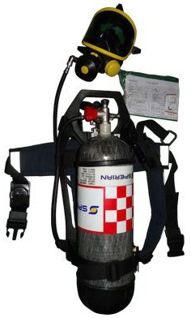
供气式呼吸器
优 点
通过移出SCBA的重量来减少对佩带者的压力
缺 点
限制灵活性
限制视线
限制交流

Slide 12
过滤式呼吸器
缺 陷
滤芯的寿命限制
污染的空气需要持续的监控
需要空气中的氧气含量在正常范围内

Slide 13
A 级防护套装
组 成
防蒸汽服
正压，全面罩SCBA
内部防化学手套
防化学安全裤子
双向通讯对讲机
冷却系统
外部手套
坚硬的头盔

Slide 14
A 级防护套装
提供的保护 - 最高等级的呼吸保护，保护皮肤和眼睛不受固体，液体和气体化学品的伤害。
下列情况使用
1
2
3
危险物品已经被确定对呼吸系统，皮肤和眼睛有高危险
物质怀疑或者确定对皮肤有毒或者致癌作用
在限制空间或者很差的通风环境工作
缺 陷：
需要防止化学物品或者混合物渗透进入，必须保证所有的组件都正常发挥作用。

Slide 15
B 级防护套装
组成
液体飞溅保护服
正压，全面罩SCBA
内部防化手套
防化靴
双向对讲机
硬质头盔
冷却系统
外部手套

Slide 16
B 级防护套装
提供的保护 - 提供和A级同样的呼吸保护，但是略低的皮肤保护，提供液体飞溅保护，但是不提供化学蒸汽和气体的保护。
缺 陷：
需要防止化学物品或者混合物渗透进入，必须保证所有的组件都正常发挥作用。

Slide 17
谢 谢

